Slide 1
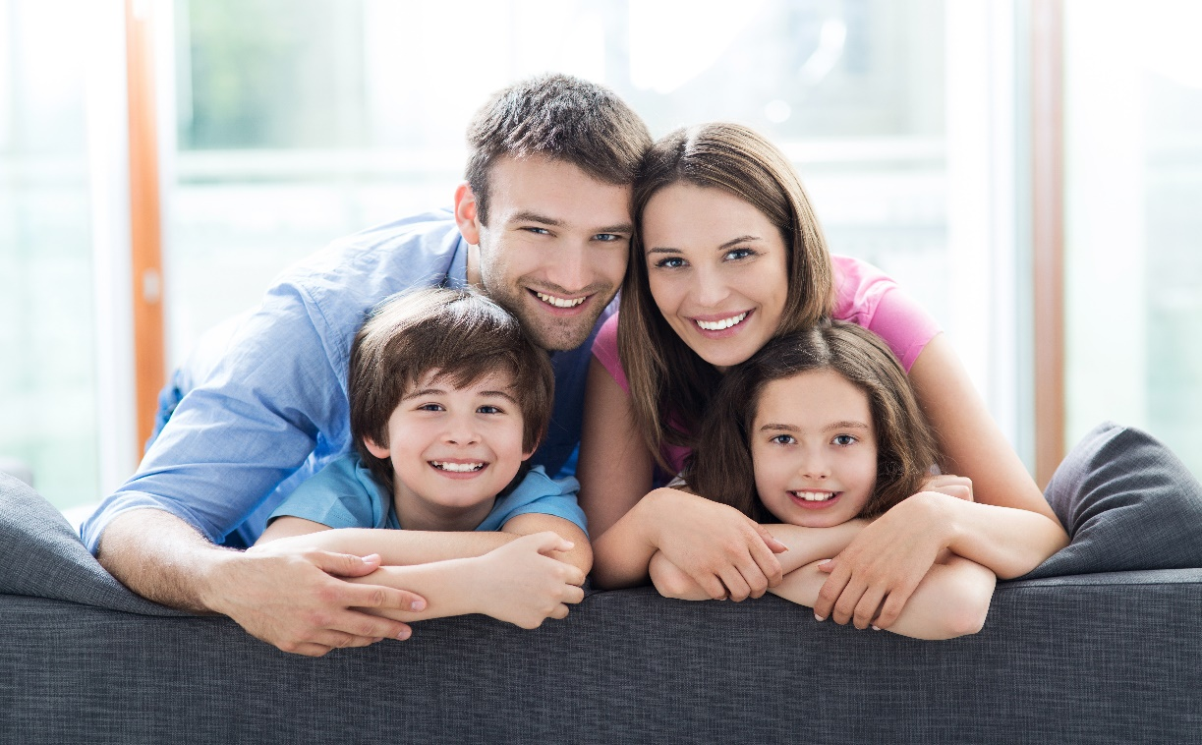
Social Media Networks

Slide 2

Είμαστε θετικοί στη χρήση του διαδικτύου από τα παιδιά γιατί…
Mαθαίνουν
Επικοινωνούν
Αναπτύσσουν καινούριες δεξιότητες

Slide 3

Κυριότεροι κίνδυνοι στο διαδίκτυο
(διαχρονικοί και νέοι)
Εθισμός
Αποκάλυψη προσωπικών δεδομένων
Επαφή με αγνώστους (grooming/sextortion)
Έκθεση σε ακατάλληλο περιεχόμενο
Sexting
Cyberbullying
Διαμόρφωση κακής διαδικτυακής φήμης
Ψευδείς ειδήσεις
Ρητορική μίσους

Slide 4
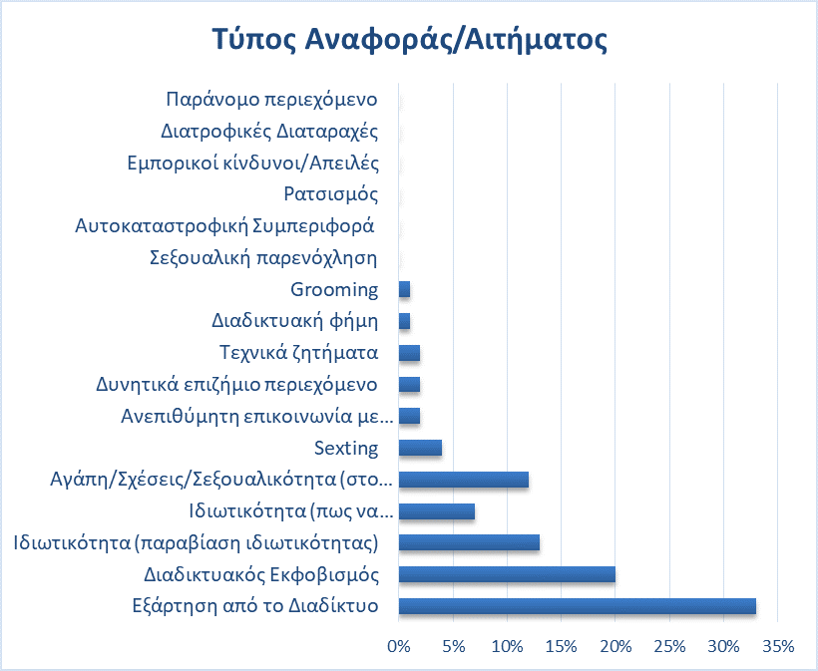
Κύριο πρόβλημα παραμένει η υπερβολική ενασχόληση με το διαδίκτυο
Μία στις τρεις κλήσεις που δέχεται η γραμμή Βοήθειας Help-Line 210-6007686 του Ελληνικού Κέντρου Ασφαλούς Διαδικτύου τα τελευταία 2 χρόνια αφορούν περιστατικά υπερβολικής ενασχόλησης παιδιών με το διαδίκτυο ή με διαδικτυακά παιχνίδια γεγονός που έρχεται να υπογραμμίσει για άλλη μια φορά την ανάγκη ευαισθητοποίησης και αφύπνισης ανήλικων και ενήλικων χρηστών.

Slide 5
ΕΡΕΥΝΑ ΕΛΛΗΝΙΚΟΥ ΚΕΝΤΡΟΥ ΑΣΦΑΛΟΥΣ ΔΙΑΔΙΚΤΥΟΥ – ΙΤΕ
14.000 Συμμετέχοντες από
400 Δημόσια Σχολεία
Ηλικίας 10-17 ετών
40%
ΑΘΗΝΑ
20%
ΘΕΣΣΑΛΟΝΙΚΗ
ΠΑΝΕΛΛΗΝΙΑ ΕΡΕΥΝΑ
21%
ΗΡΑΚΛΕΙΟ
11%
ΛΑΡΙΣΑ
8%
ΠΑΤΡΑ

Slide 6
ΕΡΕΥΝΑ ΕΛΛΗΝΙΚΟΥ ΚΕΝΤΡΟΥ ΑΣΦΑΛΟΥΣ ΔΙΑΔΙΚΤΥΟΥ – ΙΤΕ
ΥΠΕΡΒΟΛΙΚΗ ΧΡΗΣΗ
ΕΘΙΣΜΟΣ ΣΤΟ ΔΙΑΔΙΚΤΥΟ
34%
24%
To 34% νιώθει ότι παραμελεί τις δραστηριότητές του για χάρη του ψηφιακού κόσμου
Το 24% είτε παραδέχεται ότι αντιμετωπίζει πρόβλημα εθισμού είτε δεν γνωρίζει αν έχει πρόβλημα εθισμού

Slide 7
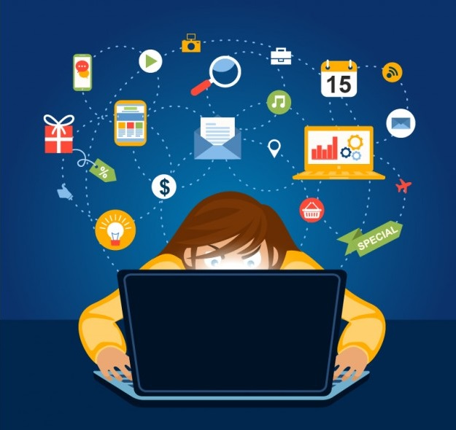
Οδηγίες:
Παιδιά κάτω των 2 ετών: καθόλου επαφή με οθόνες
Παιδιά ηλικίας 2-5 ετών: Περίπου μια ώρα την ημέρα
Παιδιά ηλικίας 6-18 ετών: όχι περισσότερο από 2 ώρες την ημέρα

Slide 8

Πως επηρεάζει το παιδί η πολύωρη έκθεση του σε οθόνες
Αυξάνει τον κίνδυνο εμφάνισης διάσπασης προσοχής, συναισθημάτων άγχους και κατάθλιψης
Αυξάνει τον κίνδυνο παιδικής παχυσαρκίας
Επηρεάζει την ποιότητα και την ποσότητα του ύπνου του
Αυξάνει τις πιθανότητες εμφάνισης επιθετικότητας
Επηρεάζει την εκπαιδευτική του εξέλιξη

Slide 9
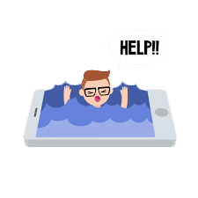
Όρια και κανόνες
Τα όρια στο χρόνο χρήσης του διαδικτύου πρέπει να τεθούν από την ΑΡΧΗ και να αναπροσαρμόζονται ανάλογα την ηλικία του παιδιού και τις ανάγκες του
Πρέπει να έχουμε υπόψη µας ότι εάν τα παιδιά αντιμετωπίζουν κάποιο πρόβλημα στην πραγματική ζωή (π.χ. άγχος, κατάθλιψη, δυσκολίες στις κοινωνικές σχέσεις) τείνουν να ξοδεύουν συνεχώς περισσότερο χρόνο στο Διαδίκτυο
Είναι σημαντικό να µη χρησιμοποιούμε την πρόσβαση στο Διαδίκτυο ως ανταμοιβή µιας καλής συμπεριφοράς του παιδιού ή να απαγορεύουμε την πρόσβαση στον υπολογιστή ως τιμωρία
Ας εξερευνήσουμε τις δικές µας διαδικτυακές συνήθειες, καθώς ως γονείς και ως εκπαιδευτικοί αποτελούμε από τα πιο σημαντικά πρότυπα προς µίµηση

Slide 10
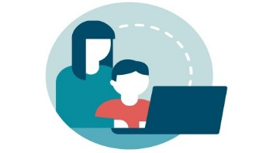
Φίλτρα γονικού ελέγχου
Ειδικά για τα παιδιά µικρής ηλικίας είναι καλό να εγκαταστήσουμε φίλτρα γονικού ελέγχου σε όλες τις συσκευές που συνδέονται στο διαδίκτυο.
Δεν επαναπαυόμαστε με την ενεργοποίηση των φίλτρων καθώς είναι εύκολο για τα παιδιά μεγαλώνοντας να τα απενεργοποιήσουν. Το καλύτερο φίλτρο είναι η διαρκής συζήτηση και η ενημέρωση των παιδιών.

Slide 11
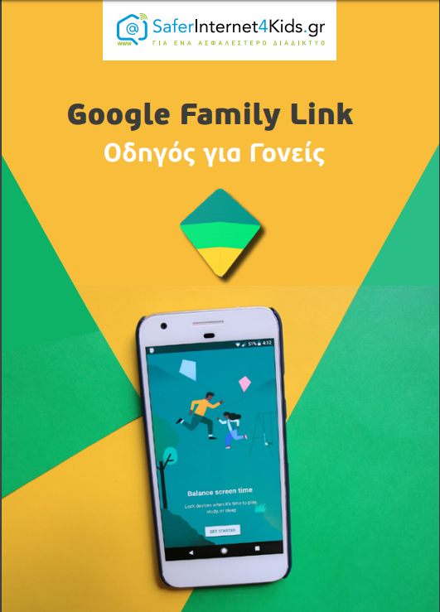

Το Google Family Link είναι μια εφαρμογή γονικού ελέγχου της Google, που ενσωματώνει λειτουργίεςπεριορισμού χρόνου οθόνης και διαχείρισης εφαρμογών.
Έτσι οι γονείς μπορούν να διαχειρίζονται και να εποπτεύουν από απόσταση τη δραστηριότητα του παιδιού τους σε φορητούς υπολογιστές, κινητά και tablet που έχουν λειτουργικό σύστημα Android (Android 5.1 ή νεότερη έκδοση) αλλά και iPhone (iOS9 ή νεότερη έκδοση).
Οι γονικοί έλεγχοι ισχύουν μόνο για λογαριασμούς Google που ανήκουν σε χρήστες κάτω από μια συγκεκριμένη ηλικία (ανάλογα με τη χώρα και τη νομοθεσία της) ενώ η Google επιτρέπει σε παιδιά μεγαλύτερα από μια συγκεκριμένη ηλικία να εξαιρεθούν από τους γονικούς ελέγχους.

Slide 12

Social Media Networks

Slide 13
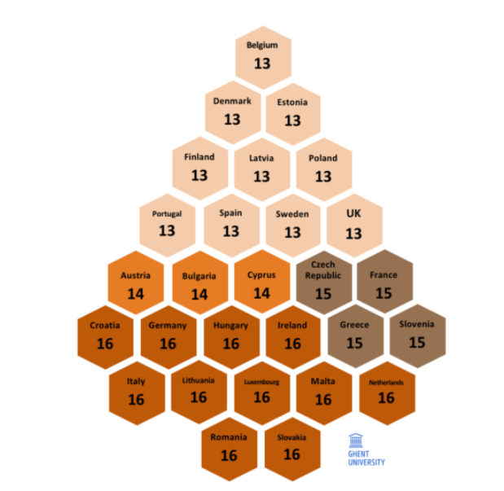
Ηλικία γονικής συναίνεσης
Στην Ελλάδα ως ηλικία γονικής συναίνεσης έχει οριστεί το 15^{ο} έτος.

Slide 14

ΕΡΕΥΝΑ ΕΛΛΗΝΙΚΟΥ ΚΕΝΤΡΟΥ ΑΣΦΑΛΟΥΣ ΔΙΑΔΙΚΤΥΟΥ – ΙΤΕ
Πότε ξεκίνησες να μπαίνεις στο διαδίκτυο;
41% δηλώνει ηλικία 7-8 ετών
26% δηλώνει ηλικία 9-10 ετών
20% δηλώνει ηλικία 4-6 ετών
12% δηλώνει ηλικία 11-12 ετών

Slide 15
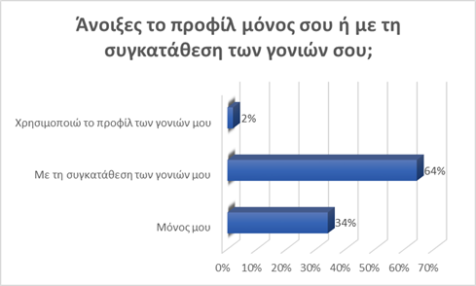
ΕΡΕΥΝΑ ΕΛΛΗΝΙΚΟΥ ΚΕΝΤΡΟΥ ΑΣΦΑΛΟΥΣ ΔΙΑΔΙΚΤΥΟΥ – ΙΤΕ
ΚΟΙΝΩΝΙΚΑ ΔΙΚΤΥΑ
70%
Το 70% έχει ανοίξει προφίλ σε κοινωνικό δίκτυο κάτω από την επιτρεπτή ηλικία των 13 ετών

Slide 16
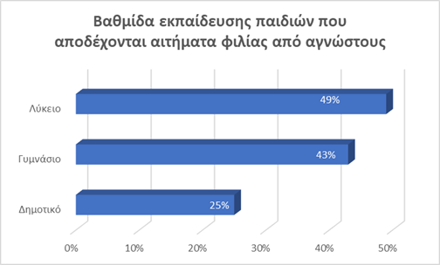
ΕΡΕΥΝΑ ΕΛΛΗΝΙΚΟΥ ΚΕΝΤΡΟΥ ΑΣΦΑΛΟΥΣ ΔΙΑΔΙΚΤΥΟΥ – ΙΤΕ
ΑΓΝΩΣΤΟΙ
41%
Το 41% των παιδιών αποδέχεται αιτήματα φιλίας από αγνώστους

Slide 17
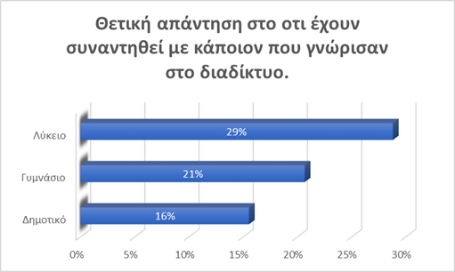
ΕΡΕΥΝΑ ΕΛΛΗΝΙΚΟΥ ΚΕΝΤΡΟΥ ΑΣΦΑΛΟΥΣ ΔΙΑΔΙΚΤΥΟΥ – ΙΤΕ
ΣΥΝΑΝΤΗΣΗ ΜΕ ΑΓΝΩΣΤΟΥΣ
21%
Το 21% έχει συναντηθεί με κάποιον που γνώρισε στο διαδίκτυο

Slide 18


ΕΡΕΥΝΑ ΕΛΛΗΝΙΚΟΥ ΚΕΝΤΡΟΥ ΑΣΦΑΛΟΥΣ ΔΙΑΔΙΚΤΥΟΥ – ΙΤΕ
Διαδικτυακή Παρενόχληση
10% ξεκίνησα να μιλάω μαζί του για να δω τις προθέσεις του
3% αντιμετώπισα πρόβλημα γιατί δεν το διαχειρίστηκα σωστά
66% τον απέκλεισα
22% ενημέρωσα κάποιον που εμπιστεύομαι

Slide 19
ΕΡΕΥΝΑ ΕΛΛΗΝΙΚΟΥ ΚΕΝΤΡΟΥ ΑΣΦΑΛΟΥΣ ΔΙΑΔΙΚΤΥΟΥ – ΙΤΕ
SEXTING
14%
To 14% των παιδιών δηλώνει ότι μοιράζεται προσωπικό υλικό στο διαδίκτυο

Slide 20
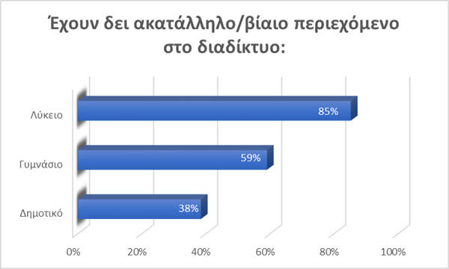
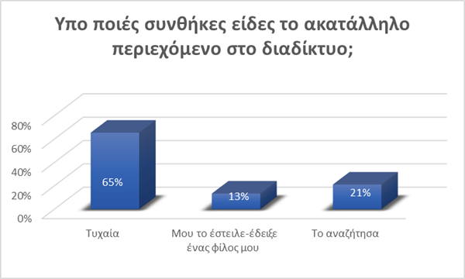
ΕΡΕΥΝΑ ΕΛΛΗΝΙΚΟΥ ΚΕΝΤΡΟΥ ΑΣΦΑΛΟΥΣ ΔΙΑΔΙΚΤΥΟΥ – ΙΤΕ
ΑΚΑΤΑΛΛΗΛΟ ΠΕΡΙΕΧΟΜΕΝΟ
61%
To 61% έχει συναντήσει ακατάλληλο περιεχόμενο

Slide 21

Κοινωνικά δίκτυα…
Τι πρέπει να προσέχουν τα παιδιά
Δείξτε τις επιλογές ασφαλείας που υπάρχουν στις ιστοσελίδες κοινωνικής δικτύωσης στο παιδί και προτρέψτε το να επιλέξει τις ρυθμίσεις που καθιστούν το προφίλ του προσβάσιμο μόνο στους φίλους του.
Δώστε ιδιαίτερη έμφαση στα άτομα με τα οποία συνομιλεί το παιδί στο διαδίκτυο. Ενημερώστε το ότι αυτός με τον οποίο μιλάει μπορεί να μην είναι αυτός που φαίνεται και τονίστε του ότι πρέπει να δέχεται αιτήματα φιλίας μόνο από ανθρώπους που γνωρίζει.
Eνημερωθείτε για την ασφαλή χρήση των κοινωνικών δικτύων από εδώ: https://bit.ly/2H3Ka0V
Έναν αναλυτικό οδηγό για το πως να κάνετε αναφορά στα κοινωνικά δίκτυα μπορείτε να δείτε εδώ: https://bit.ly/2u73Mxh

Slide 22

Προστασία της ιδιωτικότητας στο διαδίκτυο
Σωστές ρυθμίσεις στα προφίλ των παιδιών στα κοινωνικά δίκτυα
Προσοχή στο «κατέβασμα» εφαρμογών. Δεν είναι δωρεάν-τις πληρώνουμε με τα δεδομένα μας
Δώστε έμφαση στην αποκάλυψη προσωπικών δεδομένων και μέσα από τη δημοσίευση φωτογραφιών
Μάθετε στο παιδί όταν δημοσιεύει μια φωτογραφία που απεικονίζονται και άλλοι πάντα να ζητάει την έγκρισή τους
Εξηγήστε του ότι θα πρέπει να σέβεται τους άλλους χρήστες. Οι κανόνες καλής συμπεριφοράς που ισχύουν στην πραγματική ζωή, ισχύουν και στο διαδίκτυο

Slide 23
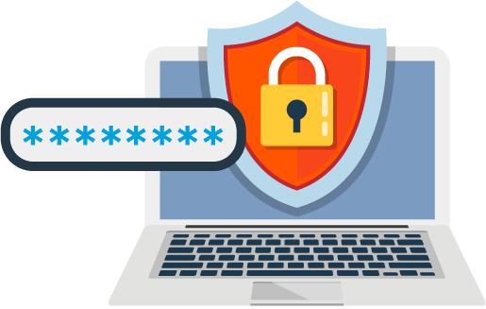
Προστασία της ιδιωτικότητας στο διαδίκτυο
Μάθετε στο παιδί να αποφεύγει τη χρήση κωδικών που είναι εύκολοι στην (όπως ημερομηνίες, γνωστούς όρους, ακολουθίες γραμμάτων ή κύρια ονόματα).
Μάθετε το να κρατάει τους κωδικούς του μυστικούς και να τους αλλάζει σε τακτικά χρονικά διαστήματα (τουλάχιστον μια φορά ανά 6 μήνες).
Μάθετέ το να χρησιμοποιεί προγράμματα τείχους ασφαλείας (firewall) και προστασίας από ιούς (antivirus). Να φροντίζει τα προγράμματα αυτά να είναι ενημερωμένα

Slide 24

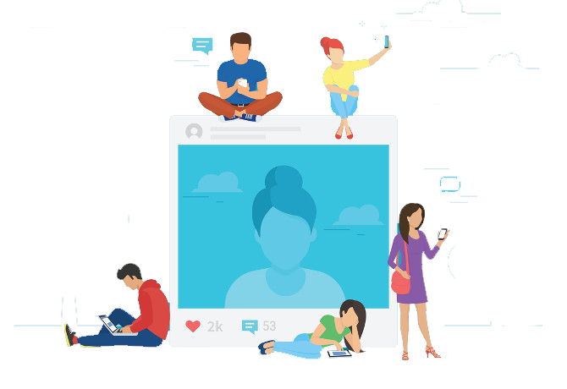
Κατάρριψη στη συνείδηση του παιδιού του μύθου της ανωνυμίας στο διαδίκτυο
Ενδυνάμωση του αισθήματος της υπευθυνότητας όταν βρίσκεται online.

Slide 25

Τα παιδιά πρέπει να συνειδητοποιήσουν ότι…
Κάθε φορά που χρησιμοποιούν το διαδίκτυο αφήνουν πίσω τους ένα ψηφιακό αποτύπωμα το οποίο θα τους ακολουθεί σε όλη τους τη ζωή και θα διαμορφώσει τη διαδικτυακή τους φήμη. Μπορεί να είναι θετικό ή αρνητικό και μπορεί να επηρεάσουν τον τρόπο που μας «βλέπουν» οι άλλοι στο παρόν ή και στο μέλλον.

Slide 26
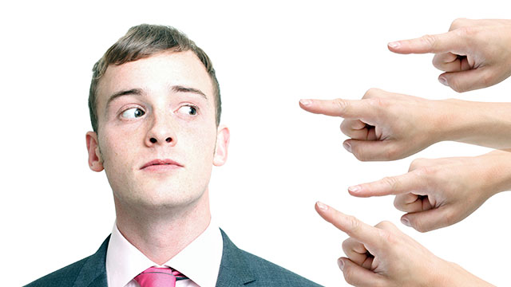
ΜΕΛΕΤΕΣ ΔΕΙΧΝΟΥΝ:
79% των εργοδοτών στις ΗΠΑ και 59% στη Γερμανία χρησιμοποιούν δημόσια διαθέσιμες πληροφορίες για την εξέταση υποψήφιων εργαζόμενων.
70% των εργοδοτών στις ΗΠΑ έχει απορρίψει υποψήφιο εξαιτίας της αρνητικής διαδικτυακής του φήμης.

Slide 27
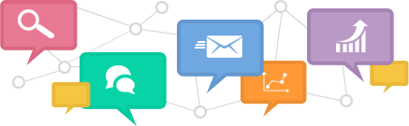
ΤΟ ΔΙΑΔΙΚΤΥΟ ΔΕΝ ΞΕΧΝΑ!
ΟΤΑΝ ΔΗΜΟΣΙΕΥΟΥΜΕ ΠΕΡΙΕΧΟΜΕΝΟ ΜΠΟΡΕΙ ΝΑ ΜΕΙΝΕΙ ΕΚΕΙ ΓΙΑ ΠΑΝΤΑ

Slide 28
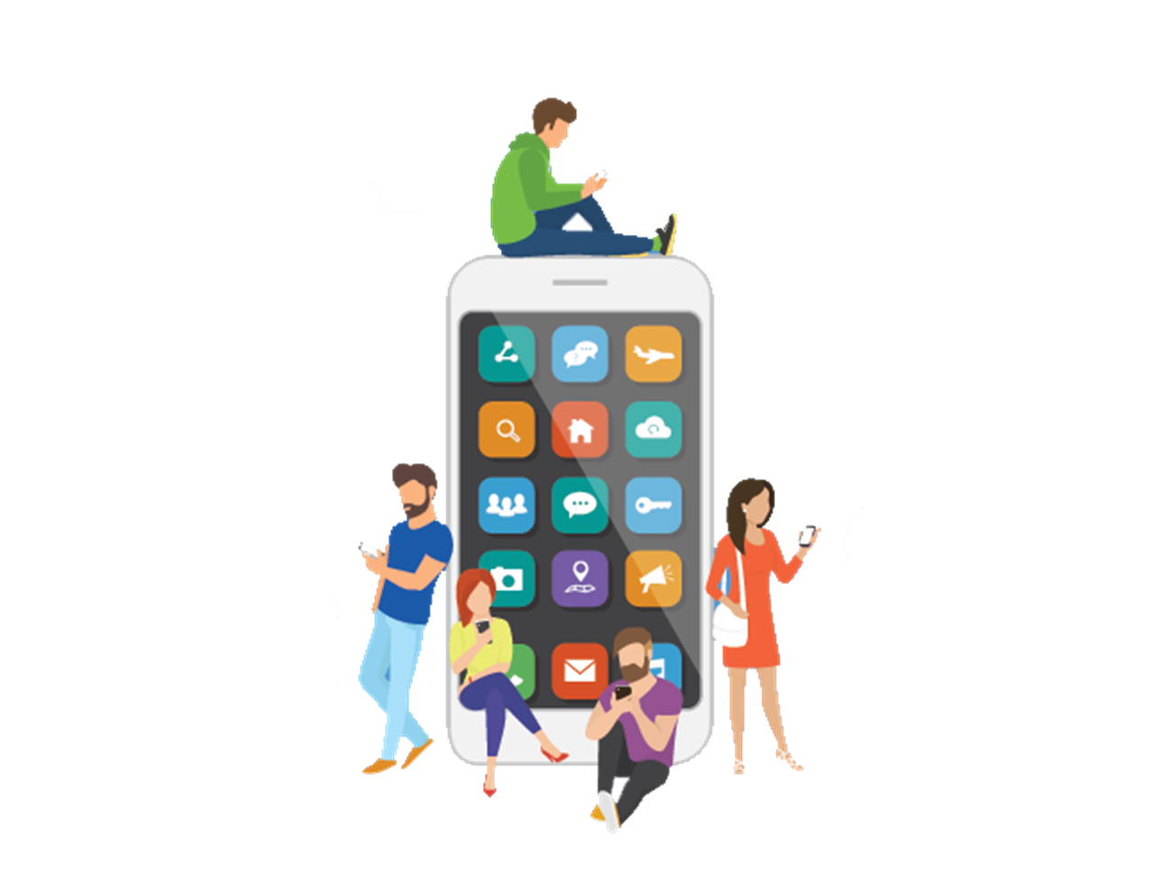
Μάθετε το παιδί να σκέφτεται
πριν δημοσιεύσει:
Ποιος θα δει τη δημοσίευση;
Τι θα μάθει για μένα;
Πως θα νιώσει;
Πως θα νιώσει το ίδιο αν δει αυτή τη δημοσίευση μετά από 10 χρόνια;

Slide 29
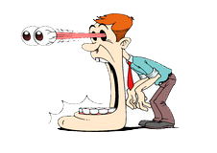
Κι όμως...
23% των αγέννητων παιδιών έχουν ήδη ένα ψηφιακό αποτύπωμα από τις φωτογραφίες υπερήχων που κοινοποιούν οι γονείς.
73% των παιδιών μικρότερων των 2 ετών έχουν κάποιο είδος ψηφιακού αποτυπώματος.

Slide 30



Προσοχή στο Youtube
Είναι πολύ εύκολο να βρεθεί το παιδί σε ακατάλληλο για την ηλικία του περιβάλλον.

Slide 31


Προσοχή στο
Ναι μεν θεωρείται από τα πιο ασφαλή μέσα κοινωνικής δικτύωσης ευνοεί όμως το φαινόμενο του διαδικτυακού εκφοβισμού.

Slide 32

Προσοχή στο
Η διαρκής έκθεση ενός έφηβου σε ωραιοποιημένες εικόνες - την επεξεργασία των οποίων δεν λαμβάνει υπόψη - είναι ένα γεγονός που μπορεί να προκαλέσει σοβαρούς «τραυματισμούς» στην αυτοπεποιήθησή του παιδιού. Σύμφωνα με έρευνα που έγινε από το Young Health Movement σε σχεδόν 1.500 εφήβους και ενήλικες διαπίστωσε ότι το Instagram συνδέεται με αυξημένα επίπεδα άγχους και εμφάνιση κατάθλιψης. Οι ειδικοί θεωρούν ότι αυτό το αποτέλεσμα δεν είναι τυχαίο: Το Ιnstagram είναι το κοινωνικό δίκτυο εκείνο που προωθεί περισσότερο από όλα τα υπόλοιπα κοινωνικά δίκτυα, την εικόνα και η βασική επικοινωνία γίνεται μέσω αυτής.

Slide 33
Πώς μπορούν τα μέσα κοινωνικής δικτύωσης να με βοηθήσουν ως εκπαιδευτικό;
Ως μέσο προώθησης της δουλειάς σας:
Πολλά σχολεία έχουν προφίλ σε μέσα κοινωνικής δικτύωσης έτσι ώστε να προωθούν την πολύ καλή δουλειά που γίνεται κατά τη διάρκεια της εκπαιδευτικής διαδικασίας η οποία υπό διαφορετικές συνθήκες θα παρέμενε άγνωστη στο ευρύ κοινό. Μπορεί επίσης να είναι ένας τρόπος επικοινωνίας με τους γονείς που με τα ίδια τους τα μάτια μπορούν να δουν το αποτέλεσμα των προσπαθειών των παιδιών τους.
Ως μέσο συνεργασίας:
Σε προσωπικό επίπεδο μέσα από επαγγελματικές ομάδες που δημιουργούνται στα μέσα κοινωνικής δικτύωσης μπορείτε να συνεργαστείτε με άλλους εκπαιδευτικούς, να μοιραστείτε ιδέες και να αναζητήσετε συμβουλές για ένα θέμα από κάποιον συνάδελφο με περισσότερη εμπειρία.

Slide 34

Θέλω να μοιραστώ online το σπουδαίο έργο που κάνουν οι μαθητές μου. Πώς μπορώ να το κάνω αυτό με ασφάλεια;
Χρειάζεστε γονική συναίνεση
Σκεφτείτε με ποιο τρόπο θα κοινοποιήσετε το συγκεκριμένο περιεχόμενο χωρίς να αποκαλύψετε προσωπικά δεδομένα του ανήλικου μαθητή.

Slide 35
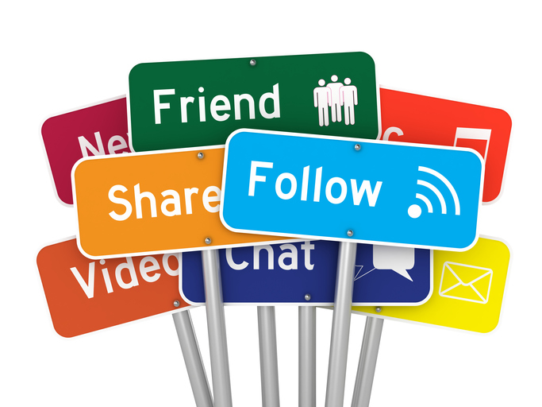
Μπορώ να αποδεχθώ τους γονείς και τους μαθητές ως φίλους;
Δεν υπάρχει συγκεκριμένη απάντηση. Εξαρτάται από την προσωπική σας επιθυμία αλλά και από την πολιτική του σχολείου στο οποίο εργάζεστε.
Όταν πρόκειται για τους γονείς, μερικές φορές ανάλογα με τον τόπο που ζείτε μπορεί να είναι δύσκολο να τους αποφύγετε όπως π.χ σε μικρότερες κοινωνίες όπου σχεδόν όλοι γνωρίζονται μεταξύ τους. Όσο για τους μαθητές καλό θα είναι να αποφύγετε τόση οικειότητα καθώς μετά ίσως είναι δύσκολο να θέσετε όρια στη σχέση εκπαιδευτικού- μαθητή.
Αν ψάχνετε για έναν τρόπο να συνεργαστείτε με μαθητές σε ένα σχολικό πρόγραμμα, υπάρχουν άλλα, πιο κατάλληλα περιβάλλοντα μάθησης αφιερωμένα στην εκπαίδευση.

Slide 36



Δε ξεχνάμε ότι …
Εμείς είμαστε πρότυπα για τα παιδιά και θα πρέπει η δική μας συμπεριφορά να συνάδει με τα όρια και τους κανόνες που τους θέτουμε!

Slide 37


Slide 38
Το διαδίκτυο είναι ένας υπέροχος κόσμος γεμάτος ευκαιρίες και προκλήσεις.
Ας βοηθήσουμε τα παιδιά μας να τον απολαμβάνουν με ασφάλεια!
Email επικοινωνίας: contact@saferinternet4kids.gr

Slide 39




